Slide 1
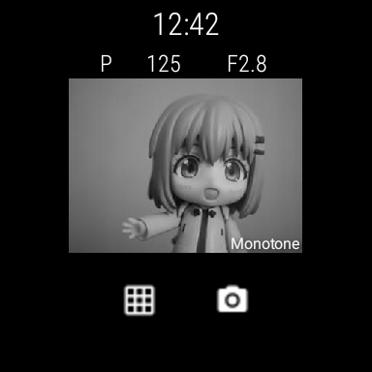
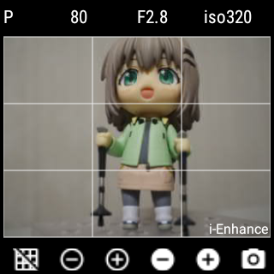
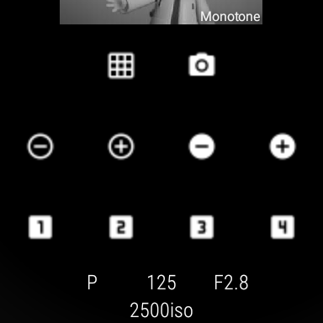
A2c ＜ 1.5.0
A2c ≧ 1.5.0
A
B
C
D
A
B
C
A
B
C
D
G
J
H
G
J
H
L
M
L
M
E
F
E
K
F
E
F
E
K
F
Change
Layout
(from A2c 1.5.0)
１
６
１
２
３
４
５
６
２
３
４
５
A
B
C
D
A
B
C
D

Slide 2
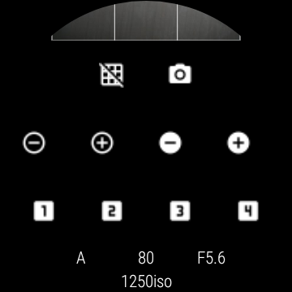
操作/撮影モード |  |  | iAuto | P | A | S | M | ART | Movie
OLYMPUS AIR (OPC) | ボタン１ | クリック | グリッド表示/非表示
 |  | 長押し | デジタル水準器 表示/非表示
 | ボタン２ | クリック | ズームアウト (パワーズームレンズ装着時) | 仕上がり・ピクチャーモード(-) | 絞り値(-) | シャッター速度(-) | シャッター速度(-) | アートフィルター(-) | 仕上がり・ピクチャーモード(-)
 |  | 長押し | ズームアウト1.5倍 (パワーズームレンズ装着時) | ホワイトバランス(-)
 | ボタン３ | クリック | ズームイン (パワーズームレンズ装着時) | 仕上がり・ピクチャーモード(+) | 絞り値(+) | シャッター速度(+) | シャッター速度(+) | アートフィルター(+) | 仕上がり・ピクチャーモード(+)
 |  | 長押し | ズームイン1.5倍 (パワーズームレンズ装着時) | ホワイトバランス(+)
 | ボタン４ | クリック | デジタルズームアウト | 露出補正(-) |  |  | 絞り値(-) | 露出補正(-) | 露出補正(-)
 |  | 長押し | デジタルズーム リセット | ISO設定(-)
 | ボタン５ | クリック | デジタルズームイン | 露出補正(+) |  |  | 絞り値(+) | 露出補正(+) | 露出補正(+)
 |  | 長押し | デジタルズーム | ISO設定(+)
 | ボタン６ | クリック | シャッター(撮影) |  |  |  |  |  | 動画の撮影開始/終了
 |  | 長押し | タイマー撮影(5秒) | 露出 ブラケット(5枚) | 絞り ブラケット(5枚) | シャッター ブラケット(5枚) | ホワイトバランス ブラケット | アートフィルター ブラケット
 | ボタンA | クリック | Pへ切替 | Aへ切替 | Sへ切替 | Mへ切替 | ARTへ切替 | Movieへ切替 | iAutoへ切替
 |  | 長押し | Movieへ切替 | iAuotへ切替 | Pへ切替 | Aへ切替 | Sへ切替 | Mへ切替 | ARTへ切替
 | ボタンB | クリック | お気に入り設定（読込/保存）
 |  | 長押し
 | ボタンC | クリック | AEロック/解除
 |  | 長押し | 測光モード切替
 | ボタンD | クリック | -
 |  | 長押し
 | エリアE | クリック | ライブビュー拡大(5倍)/戻す(1倍) | ライブビュー拡大(7倍)/戻す(1倍) |  |  | ライブビュー拡大(14倍)/戻す(1倍) | ライブビュー拡大(10倍)/戻す(1倍) | 動画の撮影開始/終了
 |  | 長押し | -
 | エリアF | クリック | シャッター(撮影) |  |  |  |  |  | 動画の撮影開始/終了
 |  | 長押し | -

Slide 3
操作/撮影モード |  |  | image | video
THETA | ボタン１ | クリック | グリッド表示/非表示
 |  | 長押し | -
 | ボタン２ | クリック | ホワイトバランス(-)
 |  | 長押し | シャッター速度(-)
 | ボタン３ | クリック | ホワイトバランス(+)
 |  | 長押し | シャッター速度(+)
 | ボタン４ | クリック | 露出補正(-)
 |  | 長押し | ISO設定(-) | 露出補正(-)
 | ボタン５ | クリック | 露出補正(+)
 |  | 長押し | ISO設定(+) | 露出補正(+)
 | ボタン６ | クリック | シャッター(撮影) | 動画撮影(開始・終了)
 |  | 長押し | インターバル撮影(開始・終了)
 | ボタンA | クリック | videoへ切替 | imageへ切替
 |  | 長押し
 | ボタンB | クリック | 撮影プログラム変更
 |  | 長押し
 | ボタンC | クリック | フィルター変更
 |  | 長押し
 | ボタンD | クリック | - | ISO設定
 |  | 長押し
 | エリアE | クリック | -
 |  | 長押し
 | エリアF | クリック | -
 |  | 長押し

Slide 4
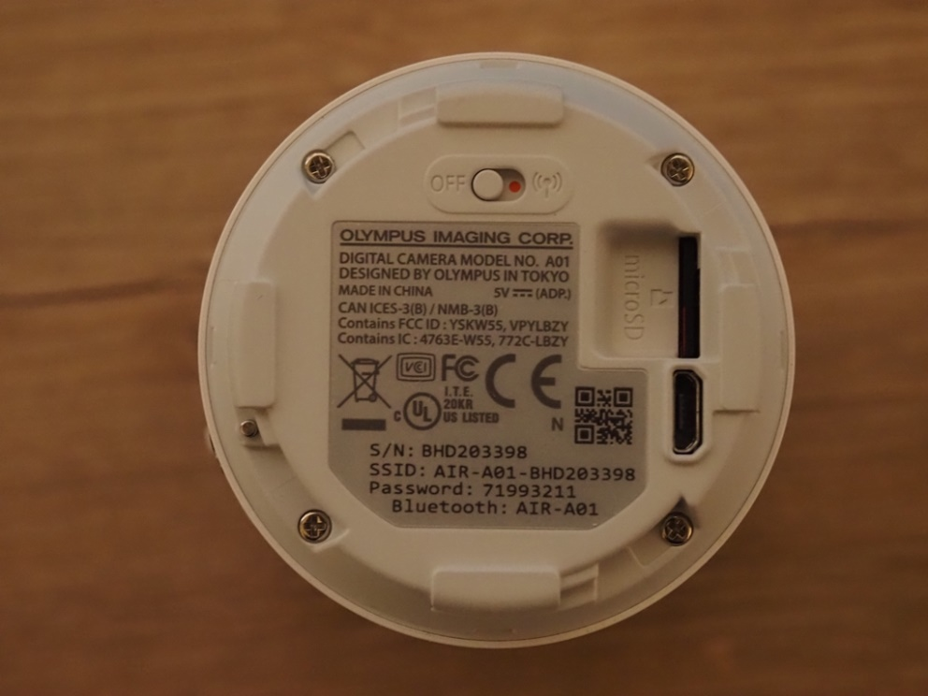
WiFi Password

Slide 5
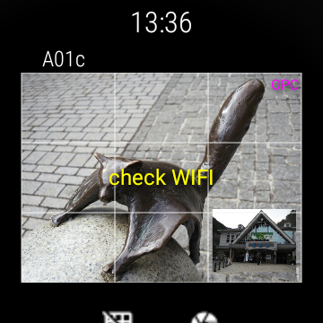
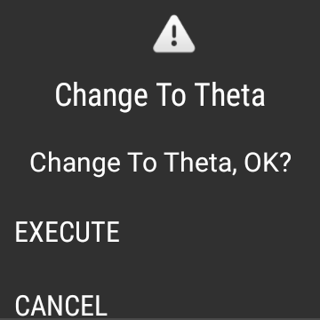
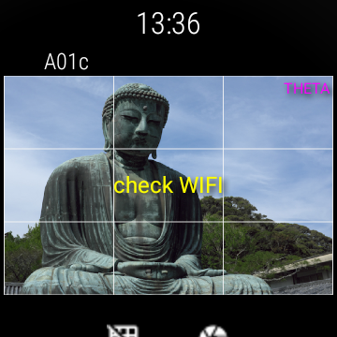

Long Press
Long Press
OPC
(OLYMPUS AIR)
RICOH THETA

Slide 6
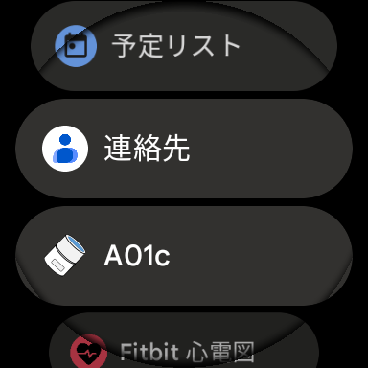
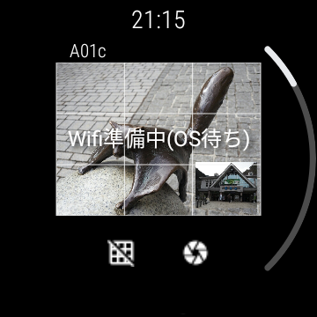
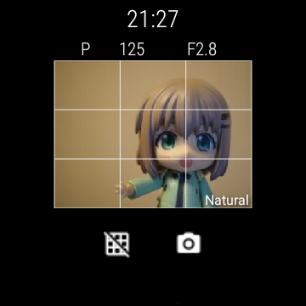
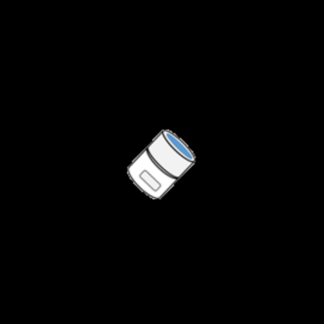
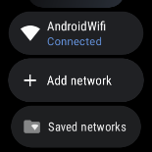
Connect to Camera
and
Tap screen
Connect to Camera
and
Tap screen

Slide 7
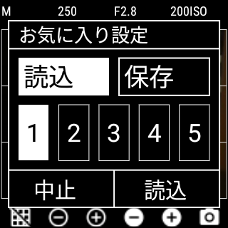
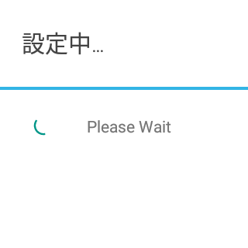
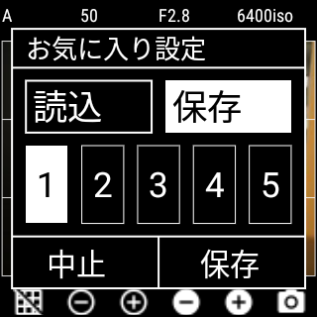
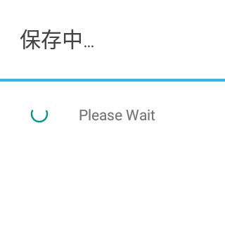

Slide 8
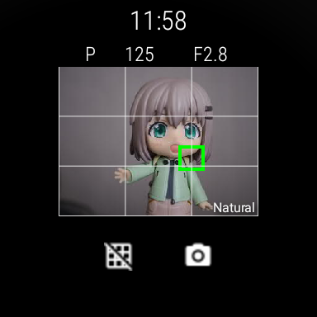
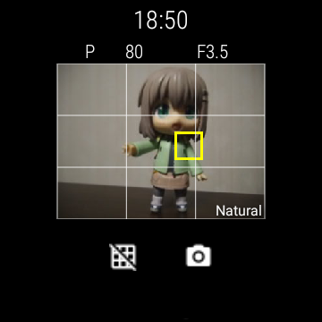
Focused
(Green)
Unfocused
(Yellow)
Focusing
(White)

Slide 9
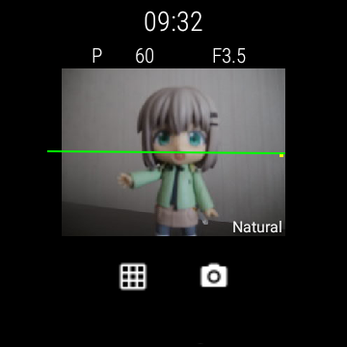
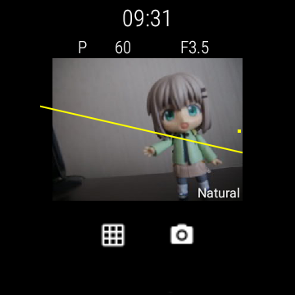
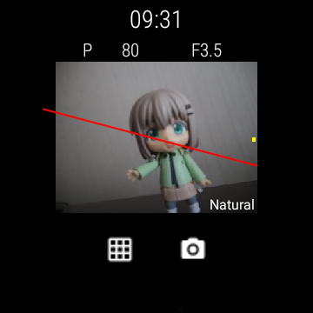

Slide 10
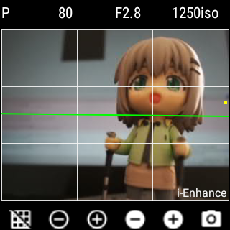
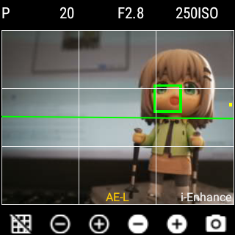
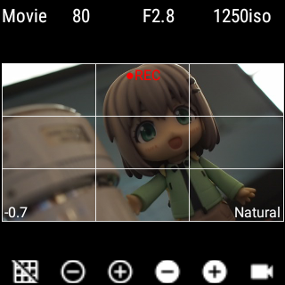
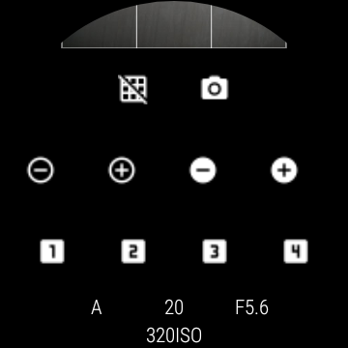
ISO-AUTO
(iso 1250, lower case)
ISO Sensitivity 250
(Upper Case)
isoが小文字 ⇒ ISO感度が自動
ISOが大文字 ⇒ ISO感度 手動設定
ISO-AUTO
(iso 1250, lower case)
ISO Sensitivity 320
(Upper Case)

Slide 11
